Slide 1


게임 클라이언트 포트폴리오
JO-SUNGWON
CONTACT
Programmer
PHONE : 010 9742 4028 ⏐ MAIL : sungone000604@gmail.com
조성원 (2000.06.04) ⏐ https://github.com/sungone

Slide 2

Contents
티유월드
01
Unity Of Mind
02
- 3D MMORPG
- Unreal Engine 5 , C++
- 벽 피하기 게임
- OpenGL , C++
Unity Of Mind + Multiplay
03
아직 없음
04
- 3인 협동 벽 피하기 게임
- OpenGL , C++
이곳에 목차의 세부 내용을 입력해 주세요.
이곳에 목차 설명에 필요한 내용을 간단하게 입력해 주세요.

Slide 3


티유월드
01
팀
- 팀 구성 : 클라이언트 1명 , 서버 1명 , 그래픽 1명
- 팀 내 역할 : 클라이언트 개발
클라이언트 주요작업
- 클라이언트 행동에 따른 패킷 송신 및 수신 패킷 처리 로직 구현
- 캐릭터 클래스 구조를 설계하고, 각 캐릭터 특성에 맞는 기능을 가지도록 모듈화
- 캐릭터 전투시스템 구현
- 아이템, 인벤토리, 상점 시스템 구현
- UI 구현 (인벤토리 , 상점 , 퀘스트 등)
작업물
- 소스코드 및 팁 작업일지 깃허브 : https://github.com/sungone/GP2025 - 유튜브 :

Slide 4
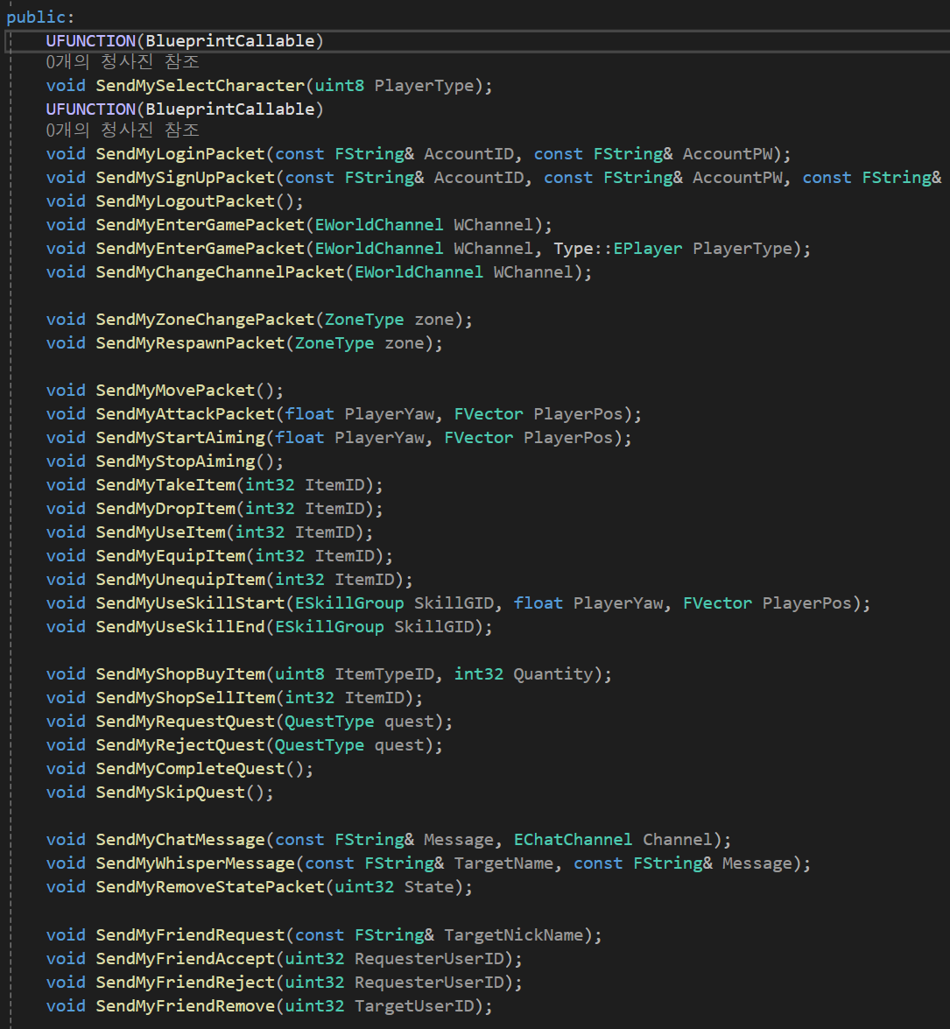
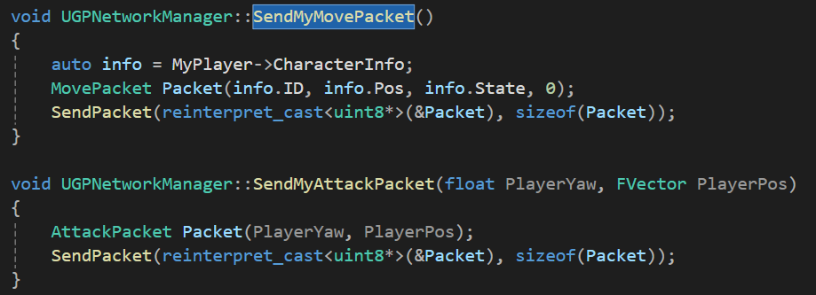
티유월드
01
클라이언트 행동에 따른 패킷 송신 및 수신 패킷 처리 로직 구현 - 1 . 패킷 송신
플레이어가 움직이거나 공격을 실행했을 때 현재 캐릭터의 방향 , 위치 정보를 해당 행동에 맞는 패킷 구조체에 담아 서버로 전송했습니다. 서버는 이 데이터를 기반으로 실제 판정을 처리하고, 결과를 다시 클라이언트에 전달하여 모든 클라이언트 간 상태를 동기화합니다. 이를 위해 각 행동에 맞는 패킷 구조를 정의하고, 송신 로직을 구현했습니다.
전체 코드 : https://github.com/sungone/GP2025/blob/main/Source/GP2025/Network/GPNetworkManager.h

Slide 5


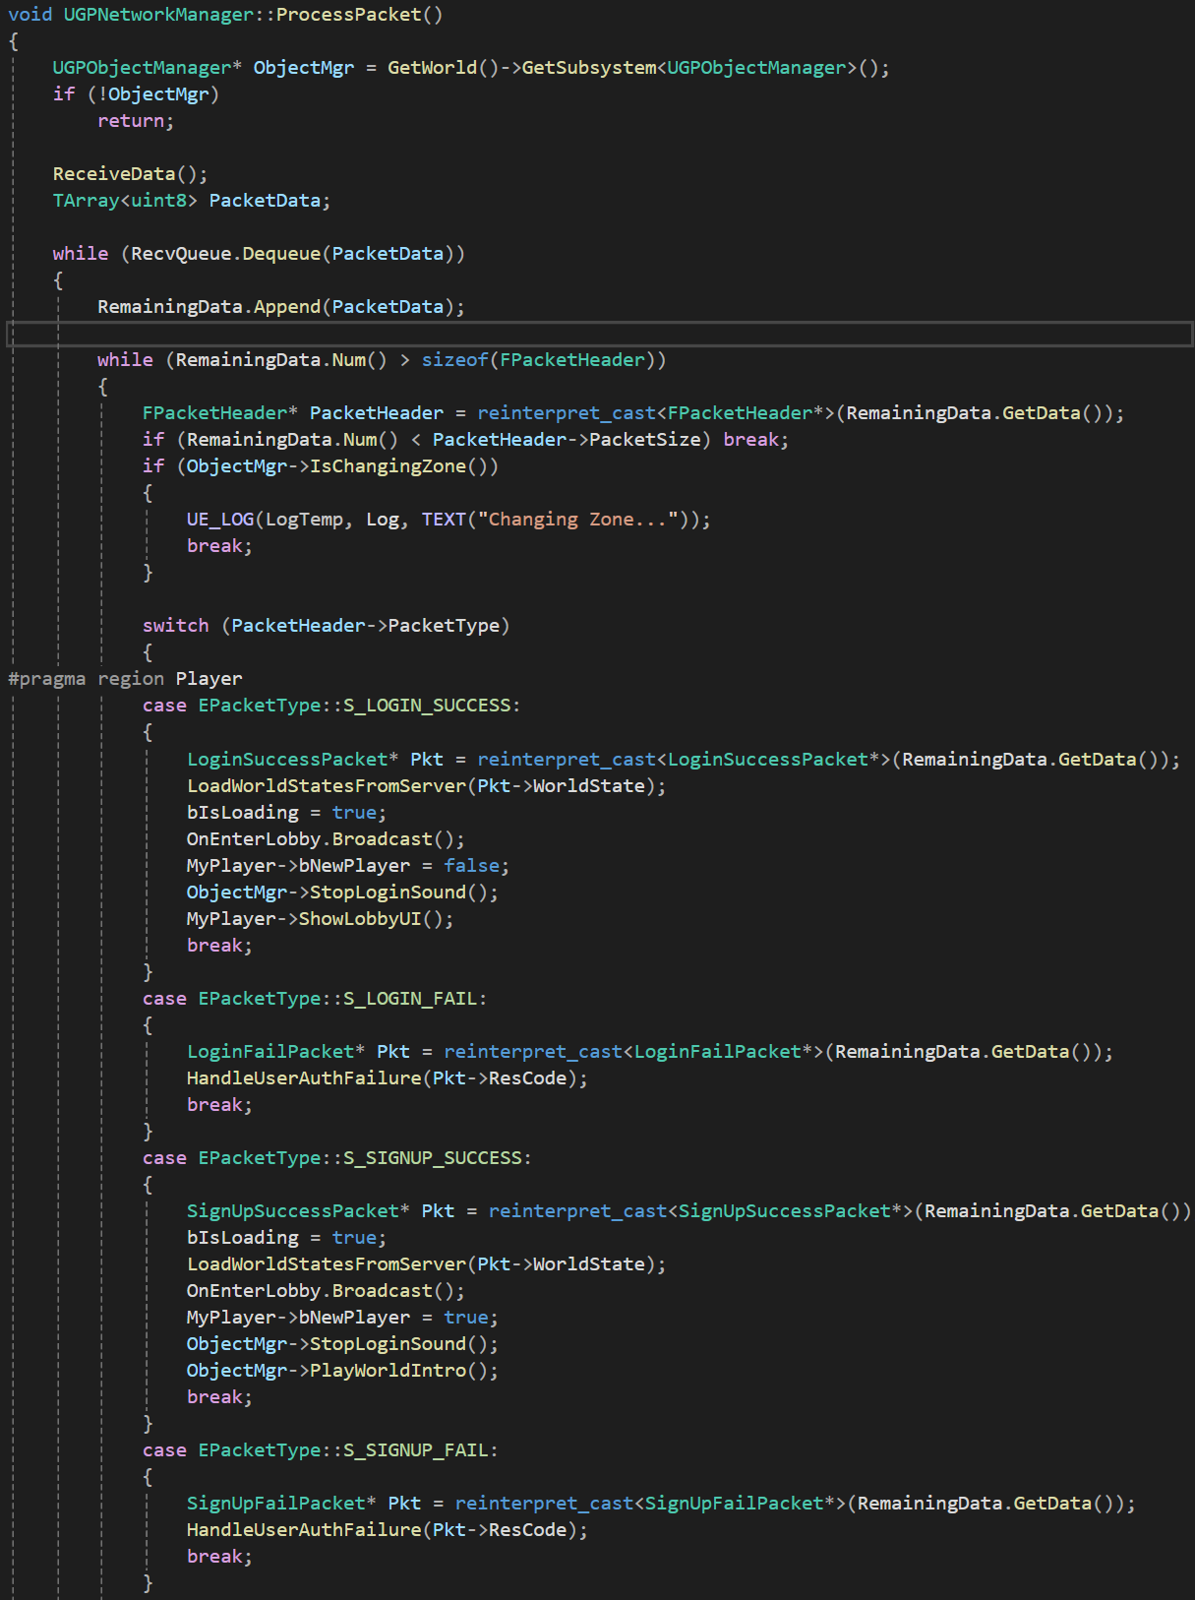
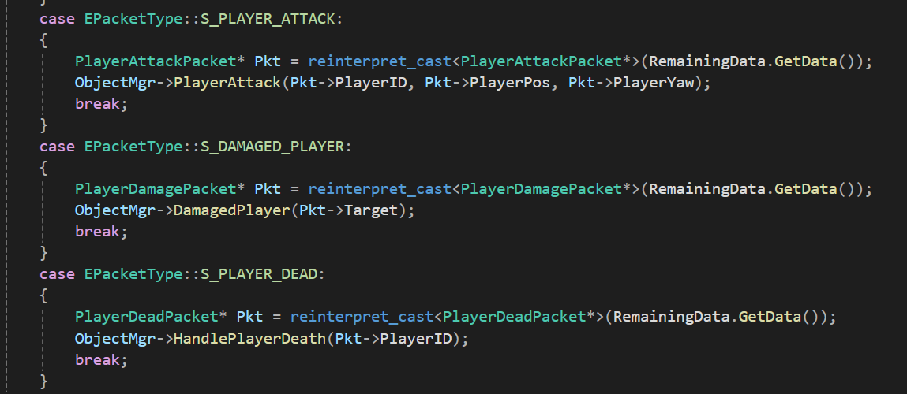
티유월드
01
클라이언트 행동에 따른 패킷 송신 및 수신 패킷 처리 로직 구현 - 2 . 수신 패킷 분기 처리
서버에서 전달받은 패킷 데이터를 큐에서 꺼내고, 패킷 헤더를 해석하여 EPacketType 에 따라 분기 처리하는 로직을 구현했습니다.
전체 코드 : https://github.com/sungone/GP2025/blob/main/Source/GP2025/Network/GPNetworkManager.cpp

Slide 6
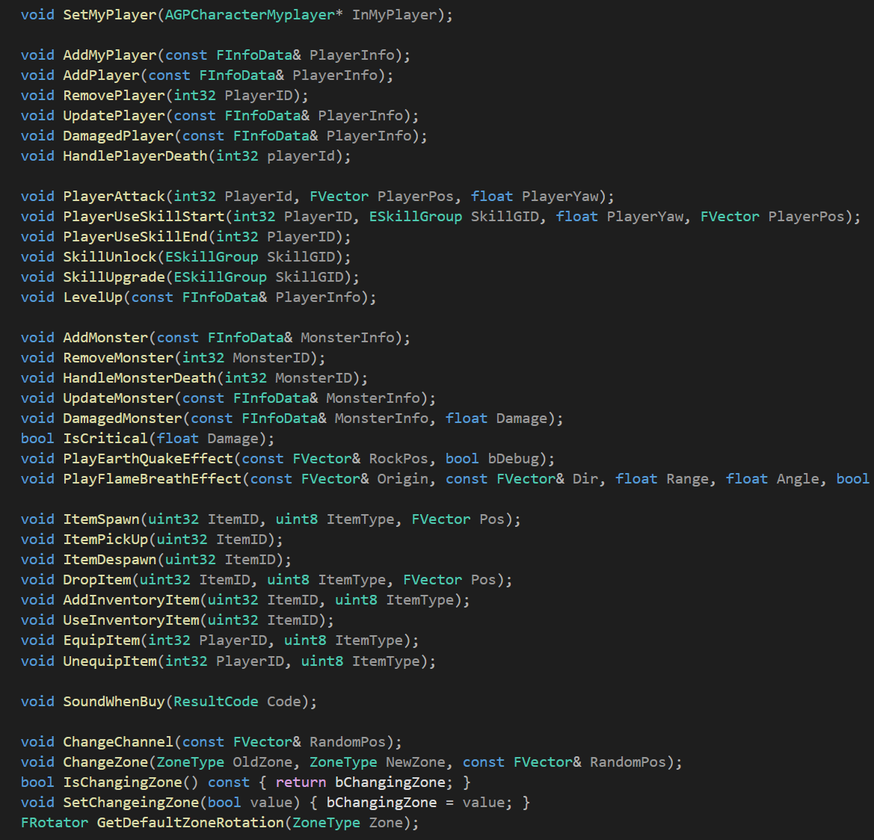
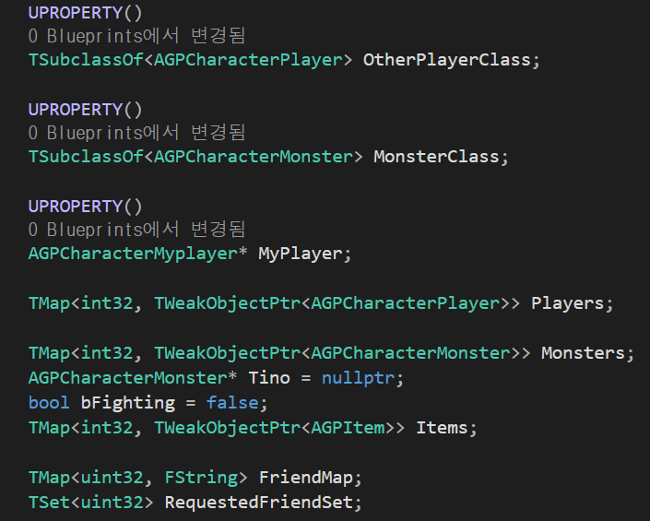
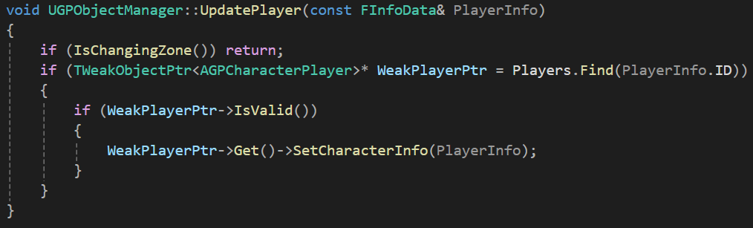
티유월드
01
클라이언트 행동에 따른 패킷 송신 및 수신 패킷 처리 로직 구현 - 3 . 수신 패킷 게임 반영
서버에서 수신한 패킷 데이터를 UGPObjectManager 를 통해 게임 오브젝트에 반영하였습니다. 게임 월드 내의 모든 플레이어, 몬스터, 아이템은 고유 ID 와 객체 포인터로 매핑되어 관리되며, 서버에서 전달된 상태 변화(이동, 공격, 체력 감소,아이템 스폰,친구 처리 등)를 해당 오브젝트에 동기화하도록 구현했습니다.
전체 코드 : https://github.com/sungone/GP2025/blob/main/Source/GP2025/Network/GPObjectManager.h

Slide 7
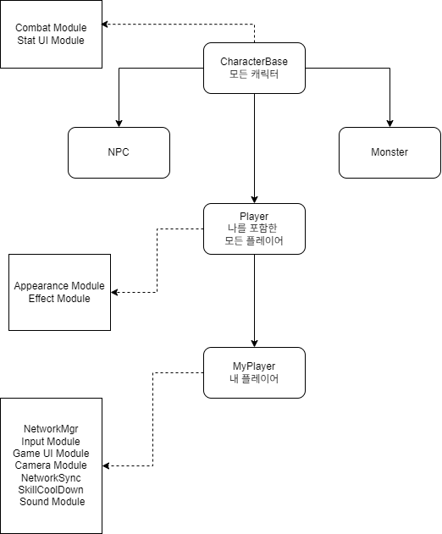
티유월드
01
캐릭터 클래스 구조를 설계하고, 각 캐릭터 특성에 맞는 기능을 가지도록 모듈화
MMORPG 의 다양한 캐릭터가 공통적으로 가지는 기능은 AGPCharacterBase 에서 정의하고, 이를 상속받아 플레이어, 몬스터, NPC 로 세분화하였습니다. 로컬 플레이어의 입력 및 UI 처리를 위해 AGPCharacterMyplayer 클래스를 별도로 설계하였습니다.
캐릭터 클래스 내부에 모든 기능을 직접 구현하지 않고 전투, 스탯, UI 등 기능 단위를 모듈화하여 각 캐릭터 클래스가 필요한 모듈만 조합하도록 설계하였습니다. 이를 통해 유지보수성과 확장성을 높이고, 캐릭터별 특성을 잘 반영할 수 있도록 하였습니다.
전체 코드 : https://github.com/sungone/GP2025/tree/main/Source/GP2025/Character

Slide 8
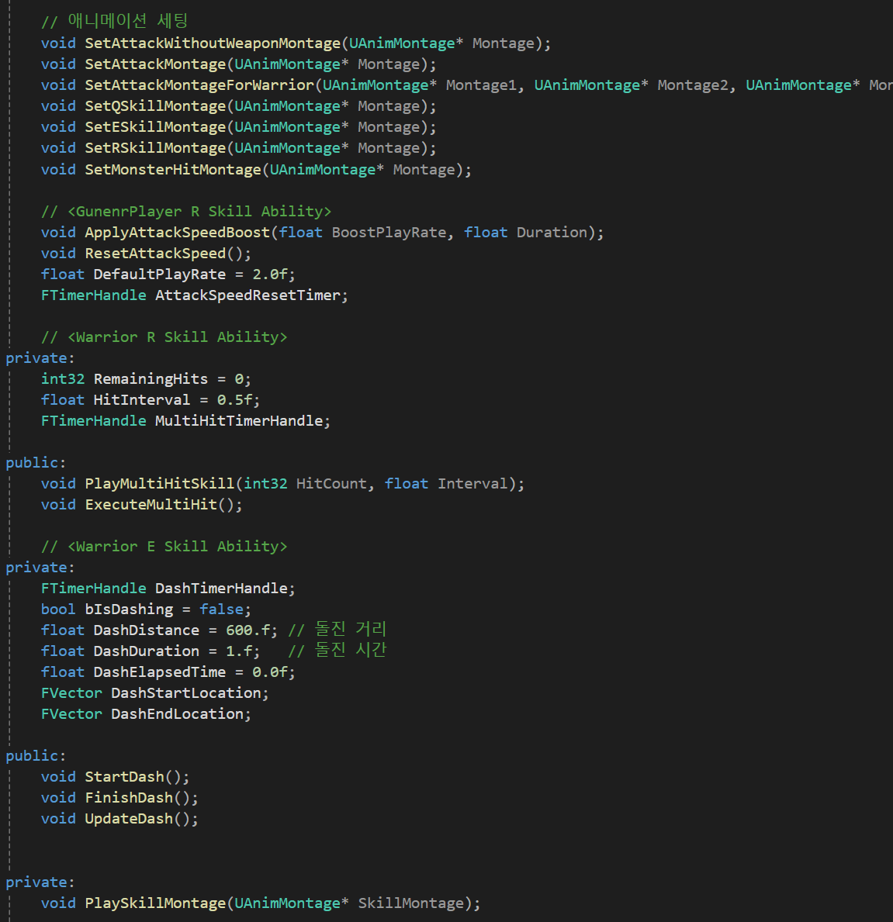
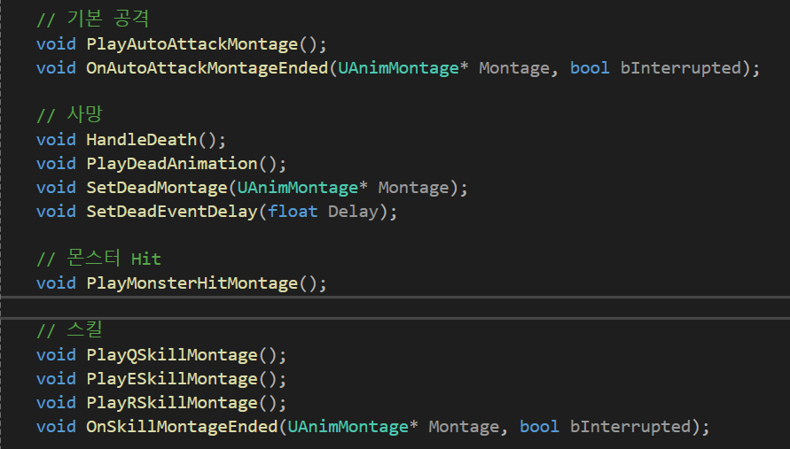
티유월드
01
캐릭터 전투시스템 구현
UGPCharacterCombatHandler 모듈을 통해 MMORPG 캐릭터의 전투 시스템을 모듈화하여 구현했습니다. 이 모듈은 기본 공격, 스킬, 피격, 사망 처리와 관련된 애니메이션을 몽타주 단위로 관리하며, 공격 속도 증가, 돌진형 스킬, 멀티 Hit 스킬의 특성에 따른 전투 기능을 타이머와 상태 플래그로 제어해서 구현했습니다. 또한 플레이어의 공격 상태를 정확히 추적하고 판단해서 서버 , 클라이언트간 동기화가 원활히 이루어지도록 설계하였습니다.
전체 코드 : https://github.com/sungone/GP2025/blob/main/Source/GP2025/Character/Modules/GPCharacterCombatHandler.h

Slide 9
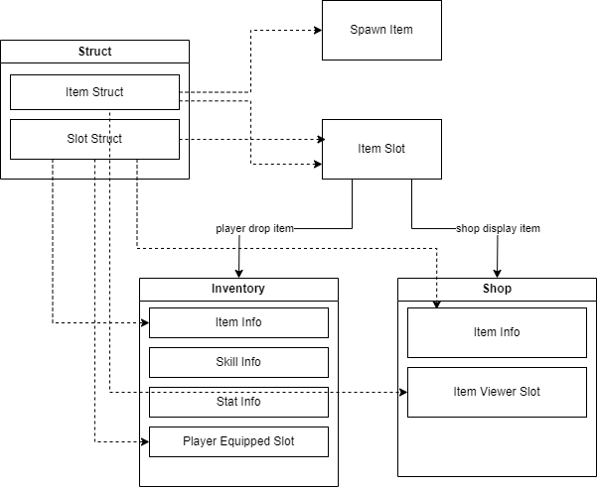
티유월드
01
아이템, 인벤토리, 상점 시스템 구현
아이템 데이터는 GPItemTable 을 활용해 관리하여 손쉽게 아이템의 확장과 수정을 가능하게 했습니다.
ItemSlot 클래스를 인벤토리와 상점 양쪽에서 공통적으로 사용하도록 구조화하여 코드의 일관성과 재사용성을 높였습니다.
또한, 인벤토리와 상점에서 공통적으로 활용할 수 있는 기능들은 별도로 모듈화하여 중복 코드를 최소화하고, 이를 통해 유지보수성과 확장성을 고려한 시스템을 구축했습니다.
아이템 코드 : https://github.com/sungone/GP2025/tree/main/Source/GP2025/Item
인벤토리 코드 : https://github.com/sungone/GP2025/tree/main/Source/GP2025/Inventory
상점 코드 : https://github.com/sungone/GP2025/tree/main/Source/GP2025/Shop

Slide 10
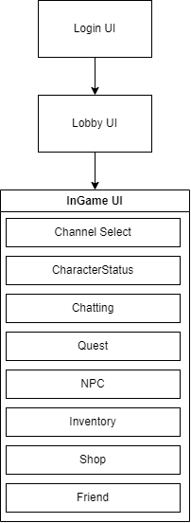
티유월드
01
UI 구현 (인벤토리 , 상점 , 퀘스트 등)
로그인, 로비, 인게임 UI 전반을 설계 , 구현하였습니다. 로그인 UI에서 계정 접속을 처리하고, 로비 UI에서 캐릭터 선택과 진입 과정을 거쳐, 인게임 UI에서는 채널 선택, 캐릭터 상태, 채팅, 퀘스트, NPC 상호작용, 인벤토리, 상점, 친구 목록 등 다양한 기능을 모듈화된 위젯 형태로 구현했습니다. 이를 통해 각 UI가 독립적으로 동작하면서도 유기적으로 연결되도록 구조화하여, 확장성과 유지보수성을 고려한 UI 시스템을 구축하였습니다.
UI 코드 : https://github.com/sungone/GP2025/tree/main/Source/GP2025/UI

Slide 11
Unity Of Mind
02

Slide 12
Unity Of Mind
02

Slide 13
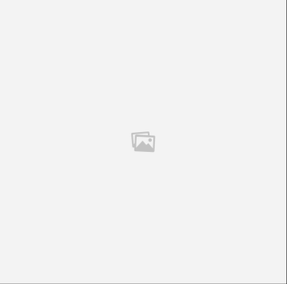
티유월드
01
점령당한 한국공학대학교를 되찾기 위해 싸우는 MMORPG 게임
이곳에 브랜드 이름을 입력해 주세요.
사용 기술을 입력해 주세요.
2024.09 ~ 2025.07
참여한 주요 프로젝트의 결과물을 간략하게 입력 하세요. 프로젝트의 정성적인 내용과 결과의 정량적인 수치를 적어주는 것이 좋습니다. 얼마나 효율이 올랐는지 숫자로 보여주면 더욱 깔끔합니다. 참여한 주요 프로젝트의 결과물을 간략하게 입력 하세요. 프로젝트의 정성적인 내용과 결과의 정량적인 수치를 적어주는 것이 좋습니다. 얼마나 효율이 올랐는지 숫자로 보여주면 더욱 깔끔합니다. 참여한 주요 프로젝트의 결과물을 간략하게 입력 하세요. 프로젝트의 정성적인 내용과 결과의 정량적인 수치를 적어주는 것이 좋습니다. 얼마나 효율이 올랐는지 숫자로 보여주면 더욱 깔끔합니다. 참여한 주요 프로젝트의 결과물을 간략하게 입력 하세요. 프로젝트의 정성적인 내용과 결과의 정량적인 수치를 적어주는 것이 좋습니다.

Slide 14




KIM MI RI PORTFOLIO
스킬 및 역량
02
PPT
EXCEL
DATA
PS
분석력
기획력
설득력
포용력
프레젠테이션
통계 분석
데이터 분석
그래픽툴
70%
80%
70%
90%
프로그램 사용 능력
마케터로서의 역량
사용 가능한 프로그램과 자신의 역량을 연결시켜 간략하게 입력 하세요. 얼마나 사용할 수 있는지 숫자로 보여주면 더욱 깔끔합니다. 사용 가능한 프로그램과 자신의 역량을 연결시켜 간략하게 입력 하세요. 얼마나 사용할 수 있는지 숫자로 보여주면 더욱 깔끔합니다.
자신의 역량과 중요한 키워드를 연결시켜 간략하게 입력 하세요. 구체적인 예시를 이용해 설명하면 좋습니다. 자신의 역량과 중요한 키워드를 연결시켜 간략하게 입력 하세요. 구체적인 예시를 이용해 설명하면 좋습니다. 자신의 역량에 대한 내용을 입력해 주세요.
이곳에 자신의 매력을 보일 수 있는 소개 글을 기재해 주세요. 개성 있는 자기소개를 입력해주세요. 또는 목차 페이지에서 필요한 내용을 적어도 좋아요.

Slide 15
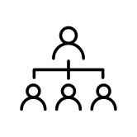


KIM MI RI PORTFOLIO
자기소개
03
이곳에 나를 소개하는 한 문장을 입력해 주세요.
프로젝트 리더 경험
퍼스널 브랜딩 스토어 운영
핵심 역량을 입력해 주세요
자기소개 시 회사에 보여주고 싶은 페르소나를 만들어
보세요. 페르소나에 맞춰 나의 이야기를 스토리화
해보세요. 설명하는 것이 훨씬 쉬워질 것입니다. 다만
너무 자세히 쓰면 읽는 사람이 지루해질 수 있습니다.
나를 나타낼 수 있는 슬로건을 만들어보세요.
또한 슬로건과 부합하는 경험 3가지를 뽑아 설명해
보세요. 스토리화된 나의 경험은 면접관에게 좋은
이미지를 심어줄 수 있습니다.
경력을 기술할 때 주의해야 할 점은, 단순히 사실을
나열해서는 안 된다는 것입니다. 프로젝트에서 사용한
기술, 개인적으로 느낀 점, 성장한 점, 발전해야 할
부분들을 적어주면 더욱 풍성해집니다.
#키워드 #키워드 #키워드
#키워드 #키워드 #키워드
#키워드 #키워드 #키워드
이곳에 자신의 매력을 보일 수 있는 소개 글을 기재해 주세요. 개성 있는 자기소개를 입력해주세요. 또는 목차 페이지에서 필요한 내용을 적어도 좋아요.

Slide 16

KIM MI RI PORTFOLIO
이력사항
01
김미리 1990.01.05
경력사항
프리랜서 마케터
20XX.01~20XX.05
미리 기업 마케팅부 인턴
010-000-0000
20XX.03~20XX.11
미리 기업 마케팅부 근무
KIMMIRI@MIRIDIH.COM
20XX.01~20XX.12
이곳에 경력사항에 대한 내용을 간단하게 입력해 주세요.
20XX.01~현재
이곳에 경력사항에 대한 내용을 간단하게 입력해 주세요.
학력사항
자격사항
20XX.03~20XX.02
미리 외국어 고등학교 졸업
20XX.10
광고 기획 1급
20XX.03~20XX.02
미리 대학교 경영학과 졸업
20XX.05
공인 외국어 인증 (900점)
20XX.01~20XX.12
이곳에 학력사항에 대한 내용을 간단하게 입력해 주세요.
20XX.06
온라인 통계 분석사
이곳에 자신의 매력을 보일 수 있는 소개 글을 기재해 주세요. 개성 있는 자기소개를 입력해주세요. 또는 목차 페이지에서 필요한 내용을 적어도 좋아요.

Slide 17
KIM MI RI PORTFOLIO
T
검토해 주셔서 감사합니다.
HANK YOU
KIM-MIRI
CONTACT
MARKETER
PHONE : 010 000 0000 ⏐ MAIL : KIMMIRI@MIRIDIH.COM
KIM MI RI (1990.01.05) ⏐ WWW.KIMMIRI-SITE.CO.KR

